Slide 1
PDCA循环简介
—提升管理水准，产品品质的过程方法
AEM周末分享
第343期

Slide 2
一：PDCA循环源由
美国质量管理
专家-戴明
PDCA循环
（闭环）
A
P
P
C
D
戴明循环(Deming Cycle)

Slide 3
一：PDCA循环源由
-在很多知识领域中，PDCA循环都是一个被人津津乐道的工具
-20世纪30年代,戴明的导师休哈特最早提出的PDSA（计划、执行、研究、行动）
-后来戴明演绎成PDSA（计划、执行、研究、行动）-SDCA（标准化、执行、检查、调整）循环，直至现在的PDCA（计划、做、检查、行动）循环。
-2000版纳入ISO9000族,称为改进环

Slide 4
二. PDCA循环概述
1. PDCA循环的四个阶段
PLAN----第一阶段是计划,确定方针和
目标,确定活动计划；
DO------执行，第二阶段是实施,实现计
划中的内容；
CHECK---第三阶段是检查,不符合目标
的查检与纠正；
ACTION--第四阶段是行动、处理,总结执
行计划的结果,成功的经验加以
推广,标准化,未解决的问题放到
下一个PDCA。
处理A
计划P
检查C
执行D

Slide 5
二. PDCA循环概述
2. PDCA循环的八个步骤
1、分析现状，找出问题
2、分析产生问题的原因
3、要因确认
4、拟定措施、制定计划
5、执行措施、执行计划
6、检查验证、评估效果
7、标准化，固定成绩
8、处理遗留问题
1
8
2
3
7
A
P
4
C
D
6
5

Slide 6
二. PDCA循环概述
2. PDCA循环的八个步骤
PDCA循环的步骤与方法
阶段 | 步骤 | 主要方法
P | 分析现状，找出问题 | 柏拉图、直方图、控制图
 | 分析各种影响因素或原因 | 特性要因图
 | 找出主要影响因素 | 柏拉图、散布图
 | 针对主要原因，制定措施计划 | 回答“5W1H”：Why为什么制定该措施？What达到什么目标？Where 在何处执行？Who有谁负责完成？When什么时间完成？How如何完成？
D | 执行、实施计划
C | 检查计划、执行结果 | 柏拉图、直方图、控制图
A | 总结成功经验，制定相应标准 | 制定或修改工作规程把未解决或新出现问题转入下 一个PDCA循环

Slide 7
二. PDCA循环概述
3. PDCA环的灵活运用
运用PDCA方法,可
先CA入手，然后再
进入PDCA循环，
即先“检查”、“
改进”前一循环的
实施效果后，再进
入“策划”阶段。
处理A
计划P
检查C
执行D

Slide 8
二. PDCA循环概述
3. PDCA环的灵活运用
传统不去反省,就没价值!
——Check的重要
把五只猴子关在一个笼子里,笼子上头有一串香蕉,实验人员装了一个自动装置,若是侦测到有猴子去拿香蕉,马上就会有水喷向笼子,这五只猴子马上会被淋湿.
其中有只猴子去拿香蕉,马上水喷出来,每只猴子都被淋湿了,且每只都去尝试了,发现都是如此,于是猴子形成一个共识:”不要去拿香蕉,因为有水会喷出来”
后来实验室人员把其中的一只猴子换掉,换一个新猴子A,关在笼子里,同时自动装置也取消,这只猴子看见香蕉,马上想要去拿,结果被其他四只旧猴子海k了一顿，因为其他四只猴子认为新猴子A会害他们被水淋到,所以制止新猴子A去拿香蕉,这只新猴子尝试好几次都被打的满头包,还是没有拿到香蕉,当然猴子也没有被水淋到。
后来,实验人员再把一只旧猴子换掉,换另外一只新猴子B,这只猴子看到香蕉,当然也是马上去拿,结果也是被其他猴子K了一顿, B尝试了几次,都被打的很惨,只好作罢。
后来,慢慢的一只一只的,所有的猴子都换成了新猴子,猴子们都不去取香蕉,但是他们不知道为什么,只知道去动香蕉会被人扁。
这就是「传统」的由來。

Slide 9
二. PDCA循环概述
4. 系统如何持续改善
——如何以标准/PDCA/5S/5M 的变异解決问题
发现问题
找出最佳(全)決策(对策)
确认问题
对策实施
资料调查,现状分析
效果确认
差异分析,真因确认
标准化
目标设定
追踪,确认不再发生持
续改善,回到步骤1
集思广益,对策提出

Slide 10
三. PDCA循环的特点
特点一: 周而复始
1) 一定要按顺序进行，它靠组织的力 量来推动，像车轮一样向前进.
2) 一个循环结束了，解决了一部分问题，可能还有问题没有解决，或者又出现了新的问题，再进行下一个PDCA循环，依此类推，周而复始。
A
P
C
D

Slide 11
三. PDCA循环的特点
特点二: 大环套小环
A
P
1) 企业每个部门、车间、工段、班组，直 至个人的工作，均有一个PDCA循环，这样 一层一层地解决问题，而且大环套小环，一环扣一环，小环保大环，推动大循环。
2) 大环与小环的关系
3) PDCA循环的转动—全员推动的结果。
C
D
A
P
A
P
C
D
C
D
A
P
C
D

Slide 12
三. PDCA循环的特点
特点三: 阶梯式上升
1、不是在同一水平上循环，每循环一次，就解决一部分问题，取得一部分成果，工作就前进一步，水平就提高一步。
2、每通过一次PDCA循环，都要进行总结， 提出新目标，再进行第二次PDCA循环， 使质量管理的车轮滚滚向前。
3、PDCA每循环一次，质量水平和管理水 平均提高一步。
A
P
C
D

Slide 13
三. PDCA循环的特点
特点三: 阶梯式上升
PDCA运转- 维持 vs 改善
解決问题的流程(Problem Solving Process)
改善循环
改善.
維持
质量水准
改善:
1.设定目标
2.行动方案
3.消除浪费
品質提昇
维持:
1.管制5M
2.纪律 /落实标准
3.第一次就做对事
PDCA
SDCA
解決問題八大步驟
时间

Slide 14
三. PDCA循环的特点
特点四:科学管理方法的综合应用
PDCA循环应用以QC七种工具（直方图、控制图、特性要因图、柏拉图、散布图、层别法和统计分析表）为主的统计处理方法。
工业工程（IE）中工作研究的方法。
——作为进行工作和发现、解决问题的工具。
PDCA环应用
-帮你理清工作思路,决定工作程序,确保形成工作闭环
-应用于个人生活,职业生涯管理,克服职业惰性
-企业管理基本手段,品质管理的基本方法
PCDA环可以说是进行任何一项工作/项目逻辑的工作程序,方法,ISO定义: PDCA可适用所有过程……

Slide 15
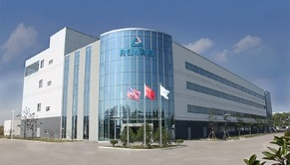
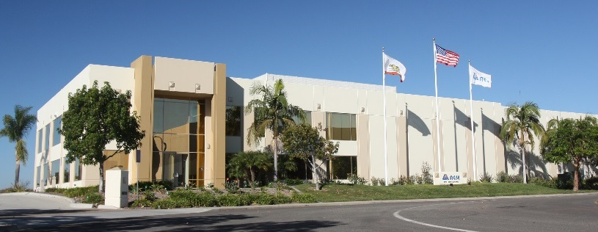
Contact Us
AEM Components (Suzhou) Co., Ltd.
461 Zhongnan Street, Suzhou Industrial Park
Jiangsu, P. R. China, 215026
Tel: 86-512-6258-0028
Fax: 86-512-6258-0018
Email: sales@aemchina.com
AEM Components (USA), Inc.
6670 Cobra Way
San Diego , CA 92121, USA
Tel: 1-858-750-6100
Fax: 1-858-481-1123
Email: sales@aem-usa.com

